Slide 1


UNIVERSIDAD AUTÓNOMA DEL ESTADO DE MÉXICO
PLANTEL NEZAHUALCÓYOTL DE LA ESCUELA PREPARATORIA NO. 2 DE LA UAEM
MATERIAL DIDÁCTICO PROYECTABLE
DE ORIENTACIÓN EDUCATIVA III
MTRA. EN ED. ELIZABETH GUTIÉRREZ SALINAS

Slide 2
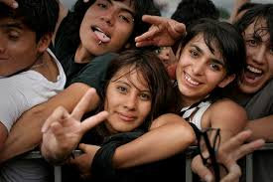
MÓDULO I. RECONOCIENDO SITUACIONES Y CONDUCTAS DE RIESGO
TEMA 1. IDENTIFICANDO CONDUCTAS DE RIESGOS MÁS FRECUENTES EN JÓVENES DE MI EDAD.
PROPÓSITO: Analiza las conductas de riesgo más frecuentes en los adolescentes, que propician el abandono escolar.

Slide 3

COMPETENCIAS GÉNERICAS Y ATRIBUTOS
1. Se conoce y valora a sí mismo y aborda problemas y retos teniendo en cuenta los objetivos que persigue.
1.3 Elige alternativas y cursos de acción con base a criterios sustentados y en el marco de un proyecto de vida.
3. Elige y practica estilos de vida saludable.
3.2 Toma decisiones a partir de la valoración de las consecuencias de distintos hábitos de consumo y conductas de riesgo.
8. Participa y colabora de manera efectiva en equipos diversos.
8.1 propone maneras de solucionar un problema o desarrollar un proyecto en equipo, definiendo un curso de acción con pasos específicos.

Slide 4

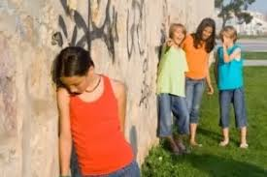
TEMA 1. FACTORES QUE INFLUYEN EN LAS Conductas DE RIESGO
Personales: historia personal, modos de resolver situaciones infantiles de conflicto, programa neurobiológico.
Precipitantes: percepción subjetiva del impacto de las experiencias que le toca vivir, capacidad de afrontamiento con que se maneja, el grado de capacidad y flexibilidad cognitiva para la resolución de problemas.
Contexto: la existencia o no de redes de apoyo solidario, el nivel de integración yoica, la capacidad para diferenciar lo real de lo imaginario y para procesar la información de manera coherente.

Slide 5
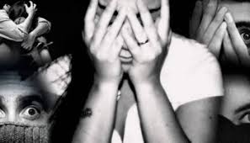
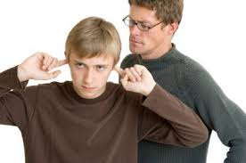
MORBIMORTALIDAD
Traumas
Violencia (física, sexual, psicológica)
Accidentes (automovilísticos, motociclistas sin casco, sin cinturón de seguridad).
Homicidio (armas de fuego).
Suicidios (25% estudiantes han pensado en el suicidio y 17% han elaborado un plan).

Slide 6
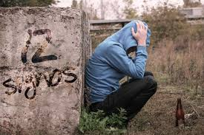
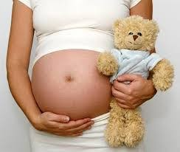
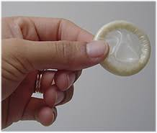
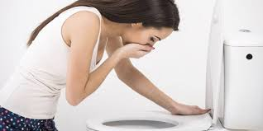
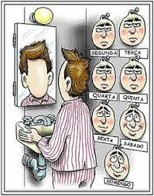
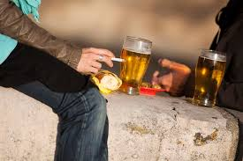
CONDUCTAS DE RIESGO EN ADOLESCENTES
Uso de tabaco
Consumo de Alcohol
Uso de Drogas
Conducta Sexual inapropiada
ITS
Trastornos Alimenticios

Slide 7

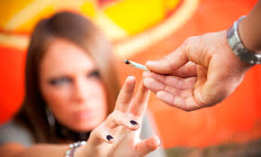
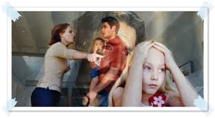
FACTORES PSICOSOCIALES
Patrones inadecuados de educación y de crianza.
Sobreprotección.
Ambiente escolar negativo.
Fracaso escolar.
Afiliación a grupos pandilleros o delictivos.
Baja autoestima en los adolescentes.
Poca tolerancia a la frustración.
Contextos sociales desfavorecidos, deteriorados y/o desorganizados.

Slide 8
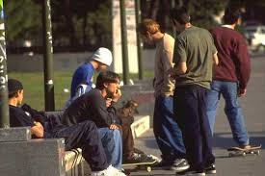
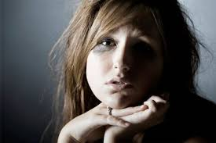
FACTORES PSICOSOCIALES
Maltrato infantil.
Padres coercitivos y manipulativos con sus hijos.
Interacción pobre entre padres-hijos y los conflictos maritales.
Conducta antisocial y delictiva.

Slide 9

TEMA 1.2 ¿QUÉ HACER ANTE SITUACIONES DE RIESGO COMO ESTUDIANTE UNIVERSITARIO?
PRÓPOSITO: Revisa situaciones del entorno en las que se muestra conductas de riesgo frecuentes entre los adolescentes, propiciando el abandono escolar.

Slide 10
INSTITUCIONES DE SECTOR PÚBLICO O PRIVADO QUE OFRECEN AYUDA A JÓVENES QUE VIVEN EN CONDICIONES DE RIESGO
CICMED
CESPI
DIF MUNICIPAL
CENTROS CAPA
IMJUVE
CNDH
CONADIC
CENTROS DE INTEGRACIÓN JUVENIL
CENTRO NACIONAL DE EQUIDAD DE GÉNERO Y SALUD REPRODUCTIVA

Slide 11
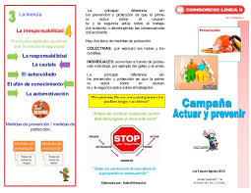
ACTIVIDADES SUGERIDAS PARA EL MÓDULO I
Realiza un tríptico con el contenido de conductas de riesgo en los adolescentes (conceptos, factores de riesgo, consecuencias) y plasmar las medidas preventivas de dichas conductas.
Realizar por equipo de proyecto integrador un directorio de instituciones que apoyen a los adolescentes que presentan conductas de riesgo en el Estado de México.

Slide 12
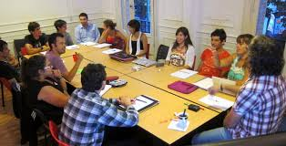
MÓDULO II. ÁMBITOS DE SUPERACIÓN PERSONAL
TEMA 2.1 Desarrollo Integral para lograr la Autorrealización.
PROPÓSITO: Desarrolla habilidades socioemocionales para manejar sus emociones y promover las relaciones interpersonales sanas en un ambiente de aprendizaje con asertividad.

Slide 13

COMPETENCIAS GÉNERICAS Y ATRIBUTOS
1. Se conoce y valora a sí mismo y aborda problemas y retos teniendo en cuenta los objetivos que persigue.
1.2 Identifica sus emociones, las maneja de manera constructiva y reconoce la necesidad de solicitar apoyo ante una situación que lo rebase.
3. Elige y practica estilos de vida saludable.
3.3 Cultiva relaciones interpersonales que contribuyen a su desarrollo humano y el de quienes lo rodean.

Slide 14
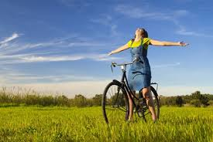
TEMA 2.1 DESARROLLO INTEGRAL PARA LOGRAR LA AUTORREALIZACIÓN
AUTORREALIZACIÓN
Para Maslow (1970) la autorrealización es un ideal al que todo ser humano debería llegar a tener pues implica aprovechar las oportunidades para desarrollar el talento y potencial al máximo. Es el estado en el que se pueden expresar genuinamente ideas y conocimientos, mientras se crece y se desarrolla la personalidad. La autorrealización nos permite estar en condiciones de obtener logros personales, y diferenciarnos de manera positiva del resto.

Slide 15

PASOS PARA LA AUTORREALIZACIÓN
1. Ser consciente de la vivencia, hay que vivirla y sentirla plenamente sin la timidez de un adolescente.
2.- Elegir el crecimiento en lugar del miedo en cada circunstancia.
3.- Actualizar el “ sí mismo” de cada uno escuchando las voces que emergen de adentro y dejando atrás las voces externas del entorno que se han internalizado.
4.- Ser sincero, mirando dentro de uno mismo en busca de respuestas y asumiendo la responsabilidad de aquello que ocultamos.
5.- Ser conscientes de las experiencias cumbre que suceden en nuestras vidas y que son momentos transitorios de autorrealización.
6.- Descubrir quién es uno, es "abrirse para uno mismo". Estar dispuesto a crear mejores condiciones para solucionar los problemas.

Slide 16
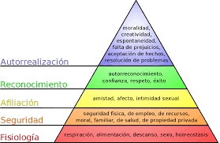
PIRAMIDE DE NECESIDADES ABRAHAM MASLOW

Slide 17
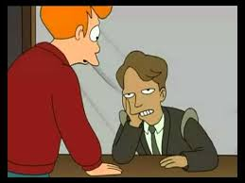
TEMA 2.2 ¿CÓMO EVITAR COMPORTAMIENTOS: PESIMISTA, APÁTICO O CONFORMISTA EN MI PLAN DE VIDA?
COMPORTAMIENTO PESIMISTA: es una tendencia a ver el plano negativo de ciertos acontecimientos.
Características de una persona pesimista:
Tienden a desechar objetivos que podrían alcanzar, debido a la poca confianza que tienen en sí mismos.
Prefieren hacerse a la idea de que todo saldrá mal por temor a la decepción que sufrirían si fracasan.
No suelen aceptar que los demás les tachen de pesimistas, sino que se consideran así mismos personas realistas, capaces de ver el lado malo de las cosas.

Slide 18

COMPORTAMIENTO APÁTICO
Consiste en una pérdida de interés hacia las cosas que antes hacían disfrutar a la persona.
Síntomas:
Sentirse triste.
Sentimiento de indignidad.
Culpa.
Aislamiento.
Falta de motivación.
Fatiga.

Slide 19
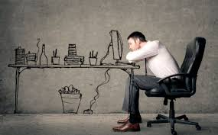
COMPORTAMIENTO CONFORMISTA:
Es un estado mental en que las personas aceptan las situaciones, personas y condiciones en su vida, porque llegan a creer que es imposible realizar un cambio, una mejora o un progreso.
CARACTERÍSTICAS:
Suelen tener falta de una “Felicidad Real”.
Consiste en un temor a fracasar.
Es una persona “auto-justificada”, ejemplo: "para que quiero más, si con lo que tengo me alcanza y me sobra"
Nunca piensan en mejorar o crecer como personas.

Slide 20

¿CÓMO EVITAR COMPORTAMIENTO APÁTICO, CONFORMISTA O PESIMISTA?
Establece un gran proyecto de desarrollo personal.
Buscar permanente inspiración en historias de éxito.
Apuesta por un creciente aprendizaje.
Crea la tendencia mental a la acción permanente.
Sentir la presión por avanzar en tu crecimiento personal.

Slide 21


ACTIVIDADES SUGERIDAS PARA EL MÓDULO II
Realizar una carta compromiso dirigida a sí mismo describiendo acciones preventivas para no tener comportamientos: apático, conformista o pesimista en cualquier ámbito de su vida; además de describir las fortalezas que tiene como ser humano que pueden contrarrestar dichos comportamientos.

Slide 22
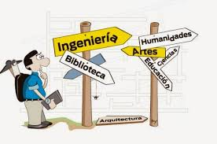
MÓDULO III. CONOCIENDO LA OFERTA EDUCATIVA INSTITUCIONAL Y DE OTRAS INSTITUCIONES PÚBLICAS
PROPÓSITO: Identifica las alternativas de estudio de nivel superior de la Universidad Autónoma del Estado de México (UAEMex) y otras opciones, así como los diferentes niveles de formación académica como elementos importantes pata tomar una decisión vocacional fundamentada.

Slide 23

TEMA 3.1 Mis Alternativas de Estudio en la UAEM.
TEMA 3.2 Considerando otras alternativas públicas y privadas.
COMPETENCIAS GÉNERICAS Y ATRIBUTOS
1. Se conoce y valora a sí mismo y aborda problemas y retos teniendo en cuenta los objetivos que persigue.
1.3 Elige alternativas y cursos de acción con base a criterios sustentados y en el marco de un proyecto de vida.
7. Aprende por iniciativa e interés propio a lo largo de la vida.
7.1 Define metas y da seguimiento a sus procesos de construcción de conocimiento
7.3 Articula saberes de diversos campos y establece relaciones entre ellos y su vida cotidiana.

Slide 24

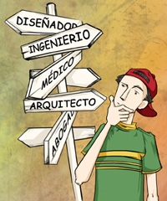
TEMA 3.1 Mis Alternativas de Estudio en la UAEM
FACTORES QUE INFLUYEN EN LA DECISIÓN VOCACIONAL
FACTORES INTERNOS
HABILIDADES,APTITUDES E INTERESES
FAMILIA, AMISTADES
FACTORES EXTERNOS
OFERTA VOCACIONAL Y SALIDA LABORAL
SISTEMA DE SELECCIÓN A NIVEL SUPERIOR

Slide 25
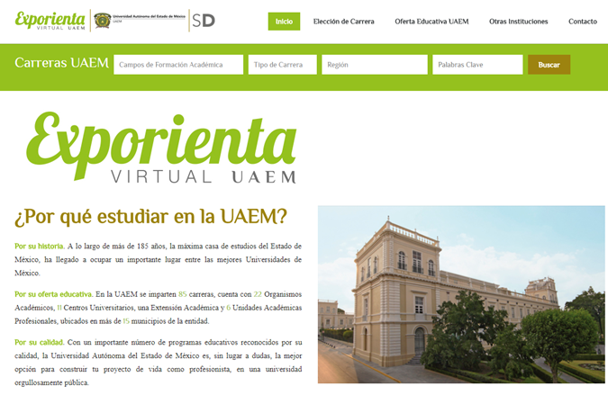

Slide 26
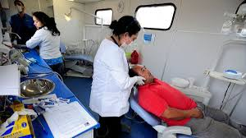
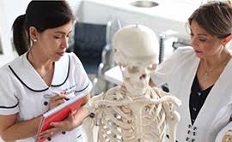
ÁREA DE LA SALUD
Técnico Superior Universitario en Prótesis Bucodental
Cirujano Dentista
Licenciatura en Bioingeniería Médica
Licenciatura en Enfermería
Licenciatura en Gerontología
Licenciatura en Nutrición
Licenciatura en Terapia Física
Licenciatura en Terapia Ocupacional
Médico Cirujano

Slide 27
Ingeniería, Manufactura y Construcción
Ingeniería Civil
Ingeniería en Electrónica
Ingeniería Mecánica
Ingeniería en Sistemas Energéticos Sustentables
Ingeniería en Sistemas Inteligentes
Ingeniería en Sistemas y Comunicaciones
Ingeniería Industrial
Ingeniería en Software
Ingeniería en Producción Industrial
Ingeniería en Plásticos
Arquitectura
Licenciatura en Administración y Promoción de la Obra Urbana
Licenciatura en Planeación Territorial

Slide 28

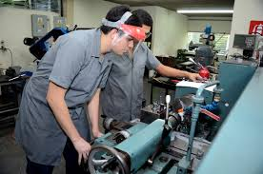
Ciencias Naturales, Exactas y de la Computación
Licenciatura en Biología
Licenciatura en Biotecnología
Licenciatura en Ciencias Ambientales
Licenciatura en Física
Licenciatura en Geografía
Licenciatura en Geoinformática
Licenciatura en Geología Ambiental y Recursos Hídricos
Ingeniería Química
Química
Química en Alimentos
Química Farmacéutico Biológica
Licenciatura en Matemáticas
Ingeniería en Computación
Ingeniería en Petroquímica

Slide 29
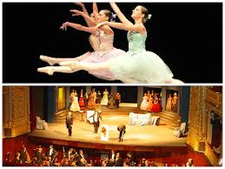

Artes y Humanidades
Licenciatura en Arte Digital
Licenciatura en Artes Plásticas
Licenciatura en Diseño Gráfico
Licenciatura en Diseño Industrial
Licenciatura en Artes Teatrales
Licenciatura en Filosofía
Licenciatura en Historia
Licenciatura en Lenguas
Licenciatura en Lengua y Literatura Hispánicas
Licenciatura en Estudios Cinematográficos
Licenciatura en Música
Licenciatura en Arqueología
Licenciatura en Danza

Slide 30

ACTIVIDADES SUGERIDAS PARA EL MÓDULO III
Realizar una exposición por equipo representando un área vocacional, en el cual, cada integrante del equipo tendrá que presentar una carrera profesional de acuerdo al área y portará la vestimenta a fin de su carrera profesional.
La información que expondrá es la siguiente:
Definición de la carrera profesional.
Perfil de ingreso.
Plan curricular
Universidades que oferta la carrera profesional.
Campo laboral
Salario mensual.

Slide 31
Referencias
- Garduño, M. et. Al. (2016). Libro de texto de Orientación Educativa III. Editado por la UAEM, México.
- BERNARDO Carrasco, J. ¿Cómo Aprender mejor?: estrategias de aprendizaje. Madrid, 1995.
- DÍAZ Barriga, B. Aprende estudiar con éxito. México, 1990. Ed. Trillas.
- SELMES, I. La mejora de las habilidades para el Estudio. Madrid, 1988. Ed. Paidos
- SEP (Secretaría de Educación Pública). Yo no abandono. Manual para impulsar mejores hábitos de estudio en planteles. México, 2014.
SEP (Secretaría de Educación Pública). Yo no abandono. Manual para acompañar las decisiones de los estudiantes. México, 2014.
CÁZARES, González, Y. El Desarrollo de los Grupos hacia la madurez y la productividad. México, 2002. Ed. Trillas.
MESOGRAFÍA
- Enseñar a la gente a aprender mejor y con la vocación de cambiar la forma en que se desarrollan los talentos. http://www.lexiumonline.com/
http://denms.uaemex.mx/exporientavirtual/
http://www.observatoriolaboral.gob.mx/swb/

